Slide 1
Chủ đề 2.1.7: An application to (visually) demonstrate following data structure and algorithm
Sinh Viên Thực hiện:
Trần Minh Quang -20176853
Lê Hoàng Anh Trung -20176892
GVHD: Nguyễn Thị Thu Trang

Slide 2
Problem Statement
1. Mục tiêu
Tạo ra ứng dụng mô phỏng hoạt động của 2 thuật toán cây nhị phân tìm kiếm và cây cân bằng
Biết vận dụng kiến thức lập trình hướng đối tượng để giải quyết yêu cầu đề bài
2. Tổng kết
Đạt được mục tiêu đề ra
Kỹ năng sử dụng Git quản lý project và làm việc nhóm

Slide 3
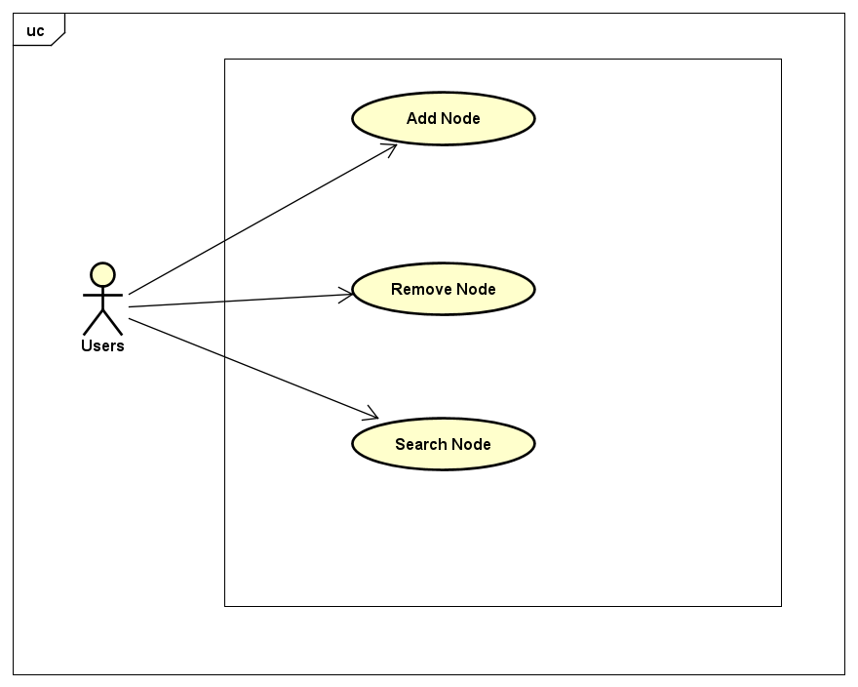
UseCase Diagram

Slide 4
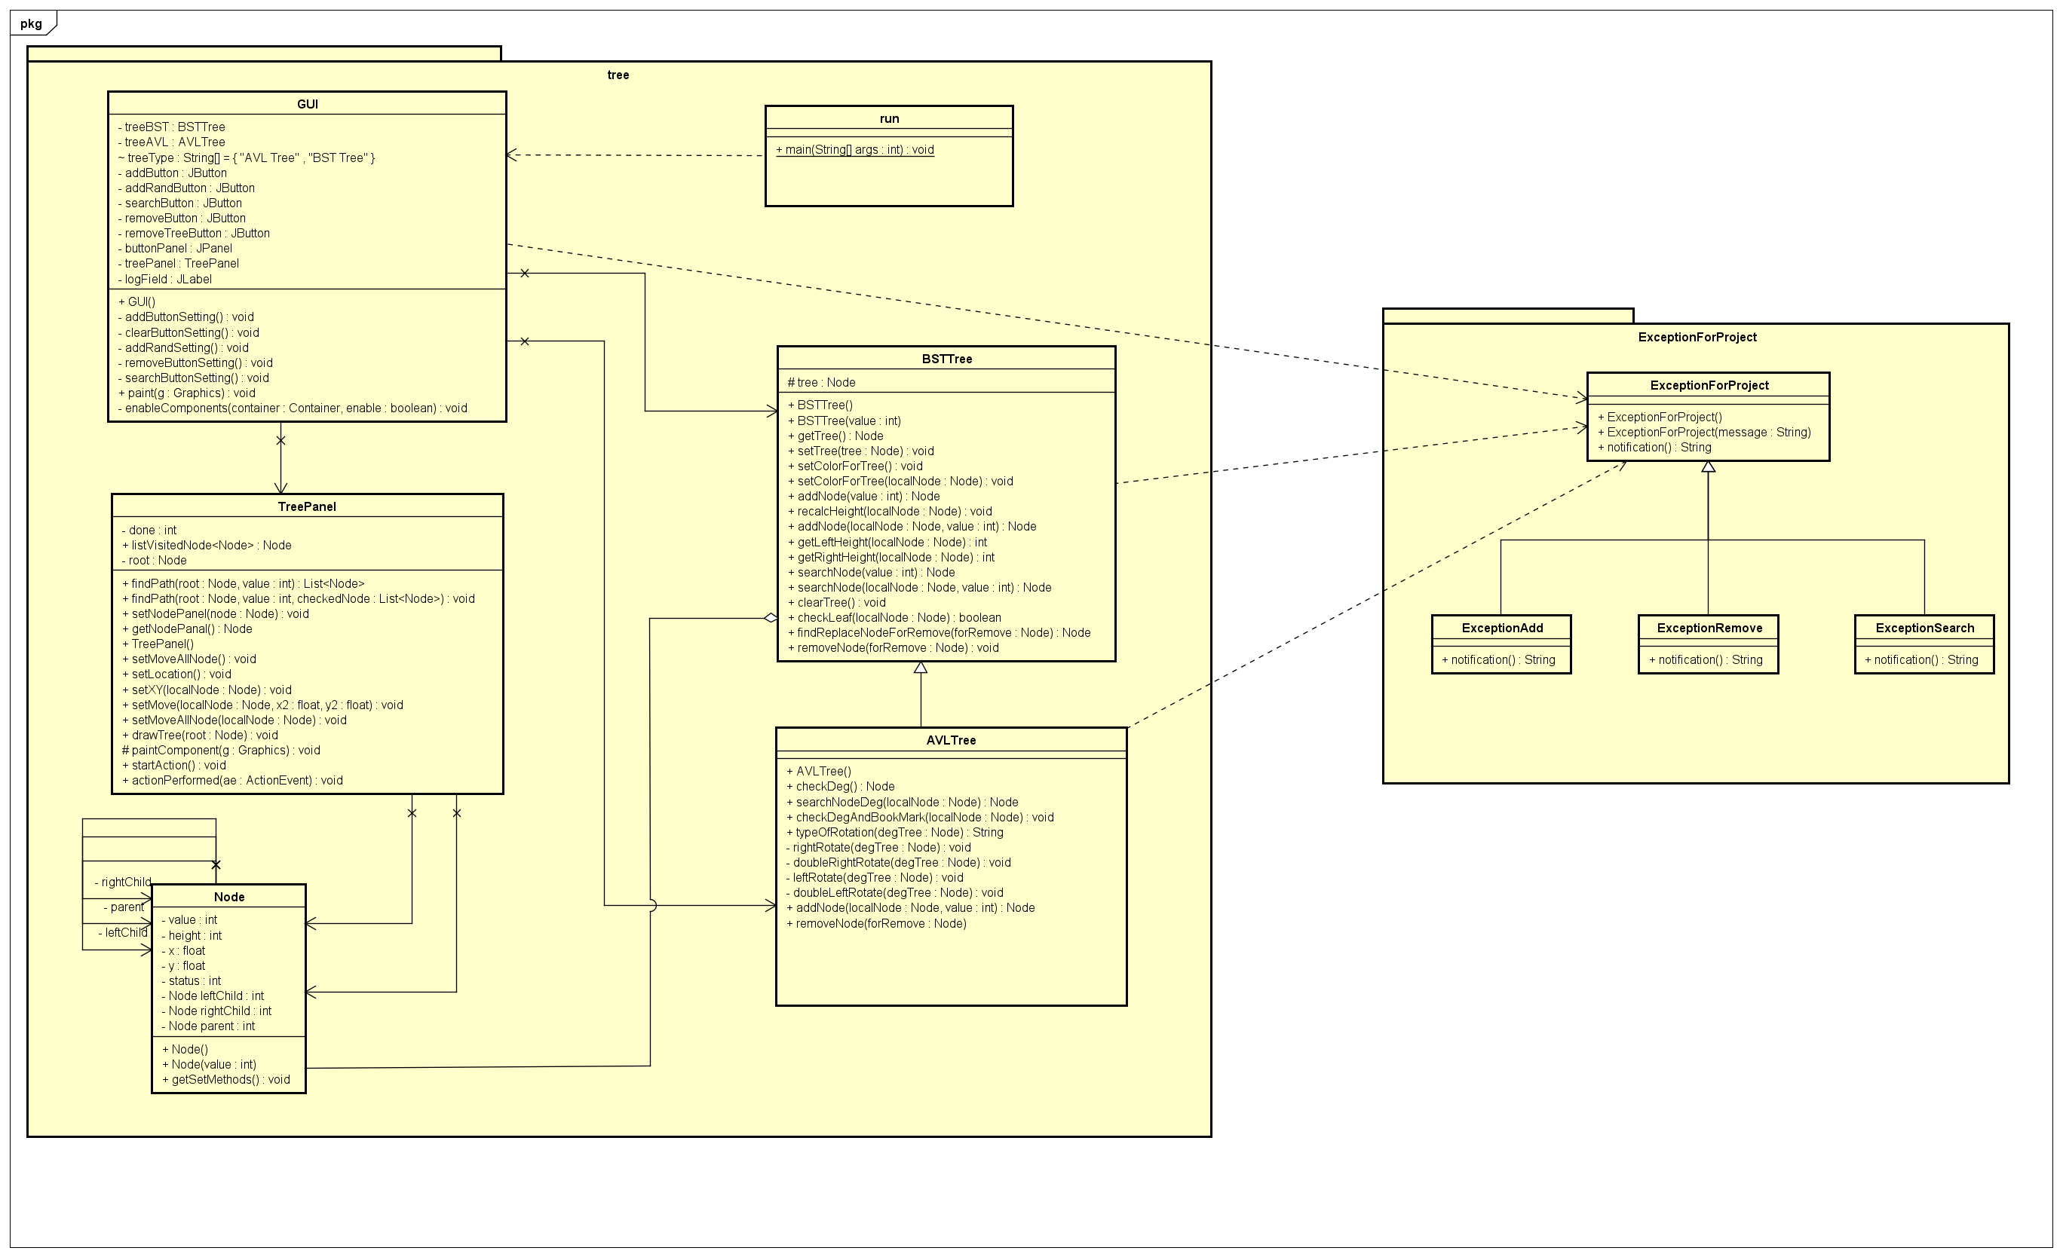
Class Diagram

Slide 5
Demo scenario
https://youtu.be/k6PqKkbsFjQ

